Slide 1
全球AI与数据岗位薪资预测 模型构建与分析
—— 项目汇报 ——
组长：施佳琪
组员：徐梓涵 | 汪彦廷 | 黄梓涵 | 蒋蕊语
2026年6月9日

Slide 2
目 录
CONTENTS
01
项目总览
02
数据清洗与质量验证
03
EDA探索性数据分析
04
特征工程
05
线性模型建模
06
非线性模型建模

Slide 3
01
项目总览
Project Overview — 全球AI与数据岗位薪资预测模型

Slide 4
研究主题与项目目标
▎研究主题
以2020-2026年全球AI与数据类岗位为研究对象，基于9万条招聘数据，使用机器学习的方法建立薪资预测模型，分析学历、地区、工作年限等因素对薪资的影响，让求职者可以预测自己的薪资。
▎项目目标
● 本项目旨在探究AI与数据科学等相关领域求职者的不同特征对薪资的影响规律。
● AI与数据科学等相关领域的求职者在面试与职业规划过程中，凭借该模型，可以得到预测薪资与职业路径规划的决策参考。
● 项目成果也可为企业的岗位薪酬定价提供数据依据。

Slide 5
项目分工和主要流程
▎项目分工
角色 | 姓名 | 学号 | 工作分工
组长 | 施佳琪 | 241820092 | 统筹工作、数据集筛选、数据清洗
组员 | 徐梓涵 | 241810051 | 特征工程、撰写特征工程章节
组员 | 汪彦廷 | 241051002 | 非线性模型建模、模型评估
组员 | 黄梓涵 | 241051007 | 线性模型建模、模型评估
组员 | 蒋蕊语 | 241820058 | eda分析、制作ppt、整合最终报告
▎主要流程
● 数据集筛选→数据清洗 → 统计性描述分析 → 特征工程 → 机器学习建模
● 模型评估与解释 → 构建薪资预测交互工具

Slide 6

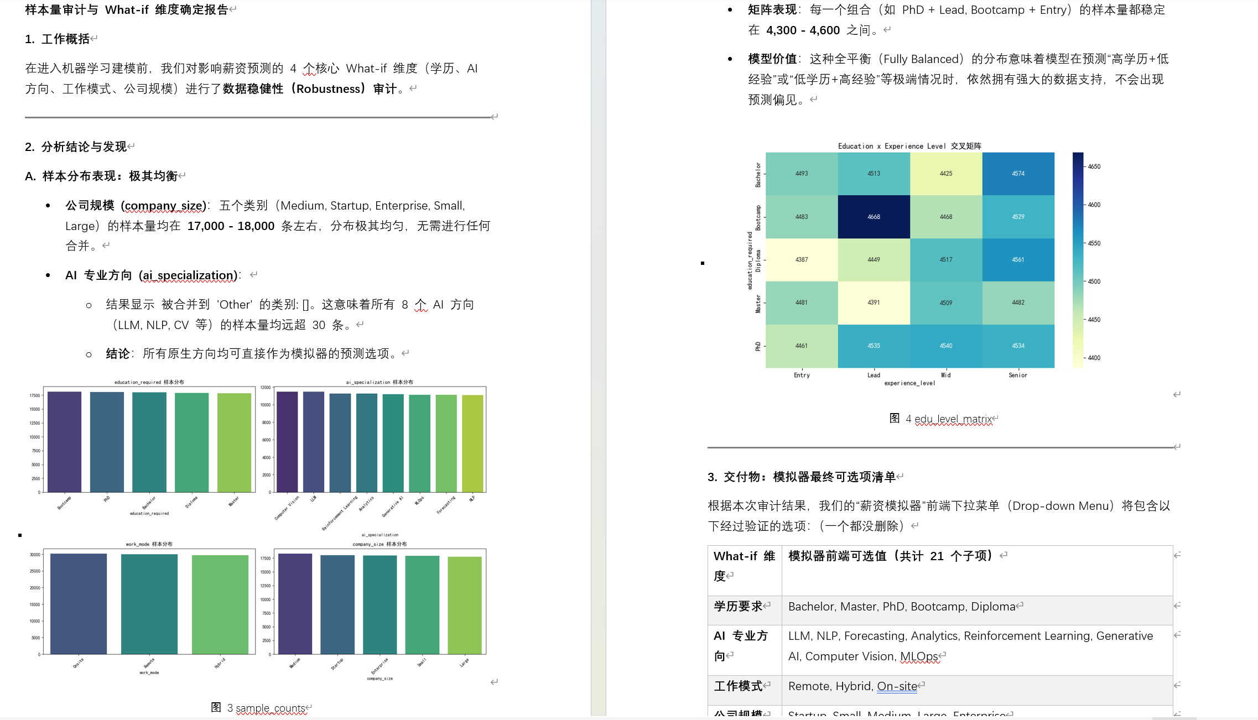
数据集说明
Dataset Description
数据来源：Kaggle — Global AI and Data Jobs Salary Dataset
https://www.kaggle.com/datasets/mohankrishnathalla/global-ai-and-data-jobs-salary-dataset
属性 | 说明
数据规模 | 9万条
数据结构 | 1张主表，记录岗位的具体要求，涉及该岗位的国家/地区、工作角色、薪资、学历、工作经验要求、工作技能、ai方向等共34个属性
数据集问题 | （1）部分数据存在共线性问题。 使用机器学习的方法构建模型，将重点放在构建拟合度较好的模型，而非解释数据关系上。 （2）为合成数据。 通过在前期对样本进行样本分布均衡性分析、属性间相关性分析和维度显著性检验，验证数据结构稳定、合理。

Slide 7
02
数据清洗与质量验证
Data Cleaning — 为后续工作打下基础

Slide 8
数据清洗
1. 噪声修复与数值平滑
● 处理对象：salary_usd（年薪）、bonus_usd（奖金）
● 平滑策略：采用百位取整逻辑（Precision=100），将数值统一聚拢至整百档位。
2. 关键维度序数映射 (Ordinal Mapping)
字段映射等级如下：
维度 (Feature) | 对应字段 | 映射等级 (Rank)
学历等级 | edu_rank | 1:Bootcamp, 2:Diploma, 3:Bachelor, 4:Master, 5:PhD
职级等级 | level_rank | 1:Entry, 2:Mid, 3:Senior, 4:Lead
规模等级 | size_rank | 1:Startup, 2:Small, 3:Medium, 4:Large, 5:Enterprise

Slide 9
数据质量验证与维度核查
目的：确保数据集达到“分析就绪”标准。
1. 字段完整性与合规性核查
2. What-if 维度质量核查
针对合成数据可能存在的结构化问题进行了全量扫描：
零缺失值校验：通过 isnull().mean() 确认所有字段的缺失率均为 0%。
类型安全检查：核实了各列的 dtypes，确保数值字段无意外字符串污染， Rank 字段均为整数类型。
分布合理性：利用 describe() 审计数值分布，确认薪资及购买力指标无负数或逻辑异常极值。
为确保模拟器前端下拉菜单的整洁与准确，对 6 个核心类别字段进行了唯一值核查：
核查字段：education_required、ai_specialization、work_mode、industry、country、job_role。

Slide 10
03
EDA探索性数据分析
Exploratory Data Analysis — 为建模建立数据认知基础

Slide 11
EDA 探索性数据分析
▎EDA 做了什么，以及为什么不需要单独展开
做了什么：
完成了薪资分布分析、What-if 维度 ANOVA 检验、特征相关性排名、地区购买力校正、样本均衡性验证及 VIF 多重共线性检验，共六项分析任务，输出了建模所需的特征候选集与数据认知基础。
为什么不单独展开：
合成数据，结构已知：数据集为按规则生成的合成数据，零缺失值、分布稳定，不存在真实数据中需要 EDA 来发现的脏数据问题。EDA 的"发现异常"功能在本项目中意义有限。
结论已被后续步骤覆盖：EDA 发现的对数变换需求已在数据预处理阶段完成；特征相关性筛选已由 Filter / RFE / Lasso 三种方法系统替代；共线性问题已由 VIF 检验在预处理阶段处理。EDA 作为独立模块存在内容重叠，造成冗余。
项目目标是预测，不是解释：本项目核心目标是构建高精度薪资预测模型，而非解释变量间关系。数据集说明中也明确指出"重点放在拟合度而非解释性"，因此 EDA只作为辅助性前期工作。
▎EDA 核心结论
分析维度 | 关键发现 | 建模建议
目标变量分布 | salary_usd 正偏态（偏态系数 0.747），对数变换后 -0.308 | 建模使用 log(salary_usd)，在数据预处理阶段完成
What-if 维度 | 仅学历要求（p=0.032）显著；AI领域/公司规模/工作模式均不显著 | 学历作为模型维度；其余维度在建模结果中备注说明
相关性分析 | experience_years(r=0.724)、bonus_usd(r=0.752)为最强预测因子；total_comp 与目标 r=0.995 → 信息泄露 | total_comp 剔除；其余特征在特征工程阶段确定
多重共线性 | experience_years 与 level_rank 高度共线(r=0.95)；employee_satisfaction 与 job_security_score VIF>99 | 保留 experience_years，剔除 level_rank；job_security_score 后续排查
数据平衡性 | 8个AI专业类别均超11,000样本，20个国家分布均衡 | 数据分布均匀，无需加权或重采样

Slide 12
04
特征工程
Feature Engineering — Filter / RFE / Lasso 三种方法对比筛选

Slide 13
特征工程 —— 任务定位
▎主要目标
● 将清洗后数据转化为模型可使用的特征矩阵
● 排除具有目标泄露风险的字段
● 分别使用 Filter、RFE、Lasso 三种方法进行特征筛选
● 通过统一线性回归的5折交叉验证比较各方案表现
● 最终确定一组交付建模使用的特征集
▎工作流
● 删除泄露字段 → One-Hot编码 → 标准化 → 特征筛选方法 → 统一比较 → 输出最终特征矩阵
方法 | 优势
Filter | 快速、直观，先看单个变量和薪资有没有关系
RFE | 看特征组合的预测效果，比Filter更接近建模目标
Lasso | 自动压缩冗余变量，适合One-Hot后特征较多的情况

Slide 14
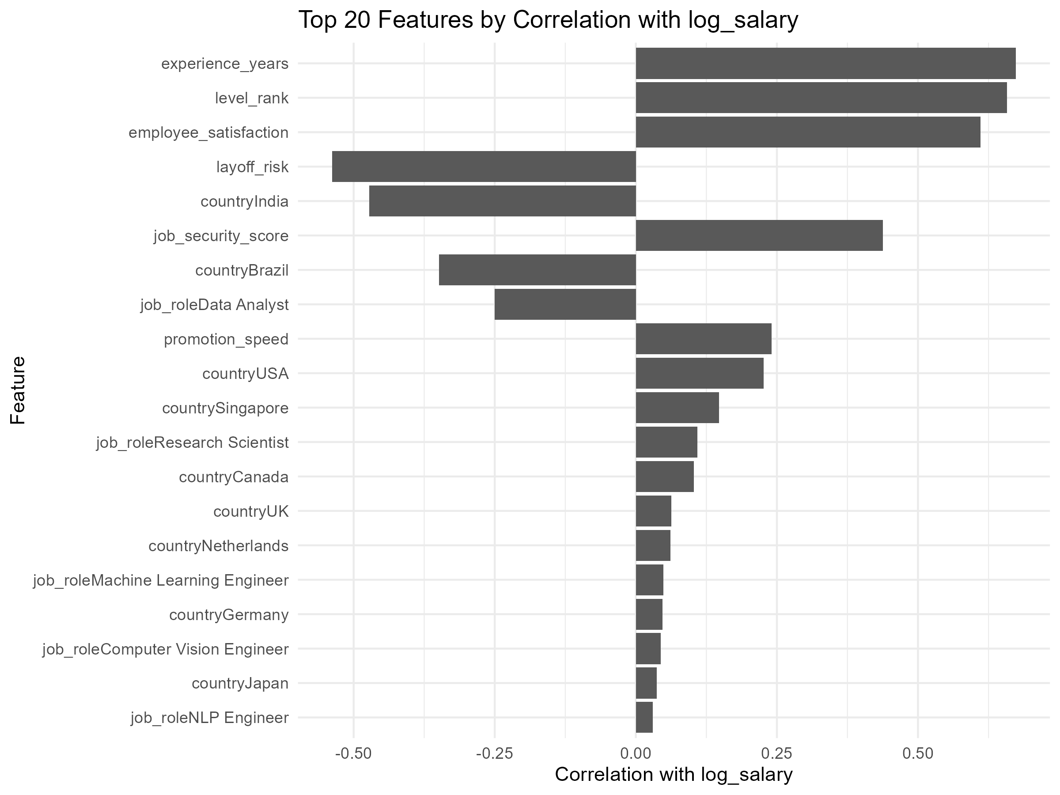
方法一：Filter 过滤法
Filter：先看单个特征与薪资的关系
主要步骤
计算每个特征与 log_salary 的相关系数
保留相关性较强的变量
剔除高度相关的重复变量
得到第一组候选特征集
▎结果：最终保留 29 个变量
相关性较高的代表性特征：
● experience_years
● level_rank
● employee_satisfaction
● layoff_risk
● country_India

Slide 15
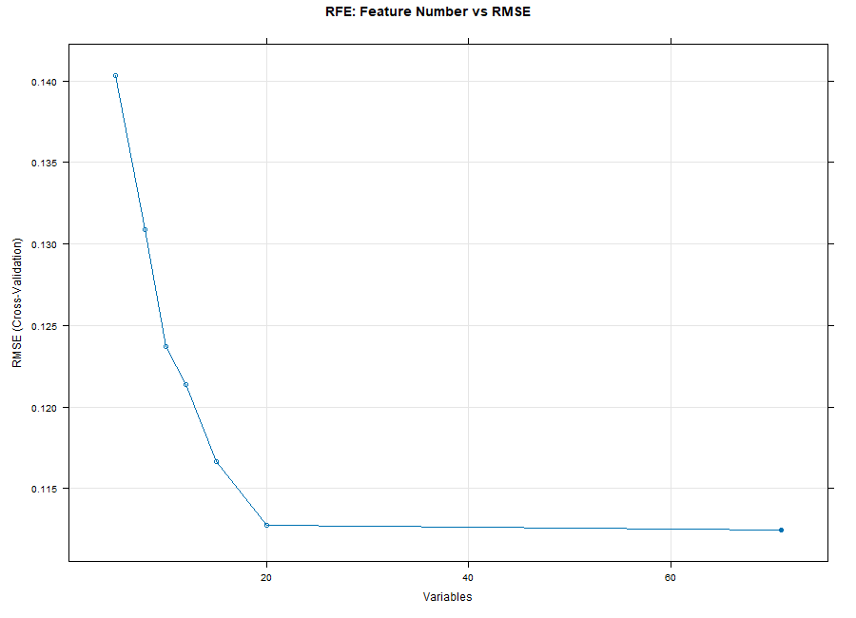
方法二：Wrapper / RFE包裹法
RFE：通过模型表现递归筛选特征
主要步骤
● 使用较多特征训练线性回归模型
● 根据模型表现和特征贡献，逐步删除较弱特征
● 在不同特征数量下比较5折交叉验证 RMSE
● 找到表现较好的特征组合
▎结果
RFE 最终保留 71 个变量
CV-RMSE(log)：0.112455
测试集R²：0.944551
测试集RMSE：$11,559.40
RFE 的预测效果明显优于 Filter，说明递归筛选确实比单变量筛选更有效。但特征偏多，模型解释和部署成本较高。

Slide 16
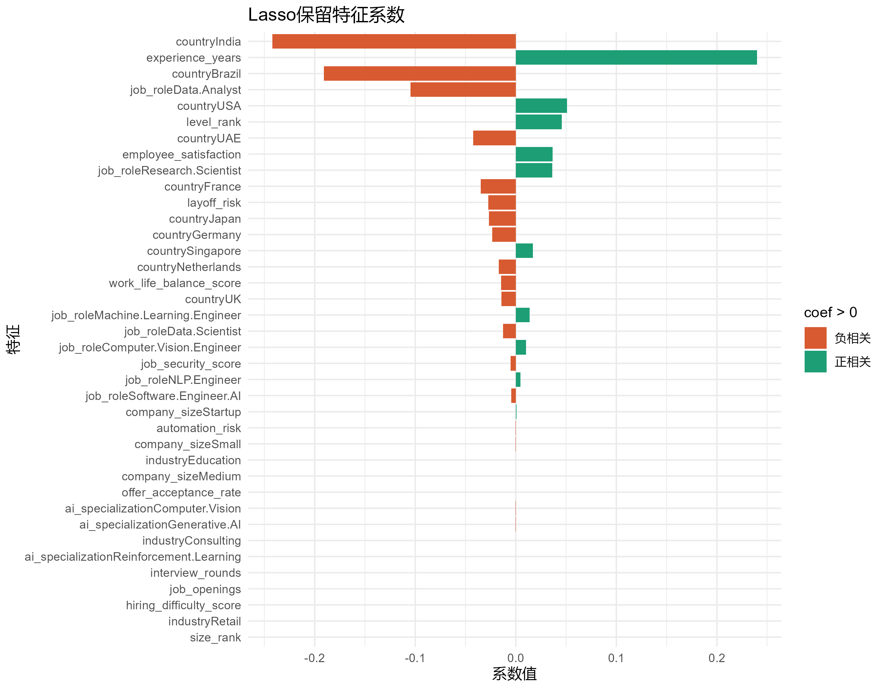
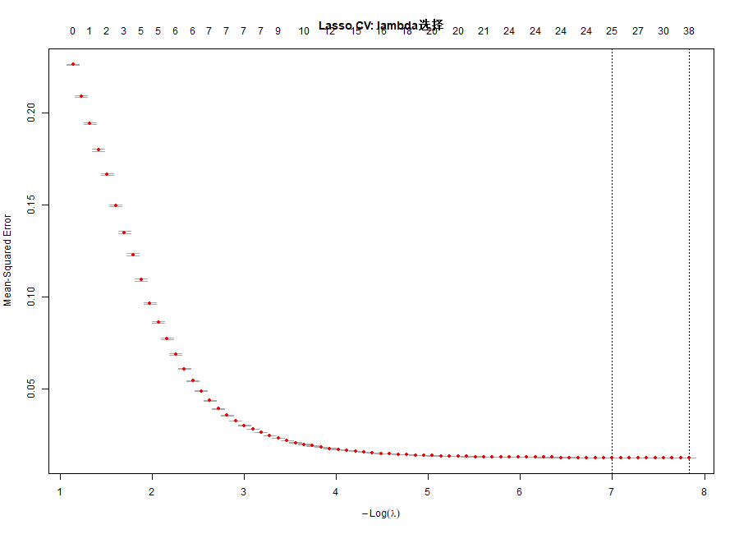
方法三：Embedded / Lasso 嵌入法
Lasso 在训练过程中自动压缩特征
在建模过程中加入 L1 正则化，会自动将一些贡献较小的特征系数压缩为 0。系数不为 0 的特征保留，系数为 0 的特征被剔除。
▎结果
Lasso 最终保留 38 个变量
CV-RMSE(log)：0.112437
测试集R²：0.944545
测试集RMSE：$11,559.35
▎保留的 Top 特征
● country_India
● experience_years
● country_Brazil
● job_role_Data.Analyst
● country_USA
● level_rank
● employee_satisfaction

Slide 17
三种方法对比与最终结论
方法 | 特征数 | CV-RMSE(log) | 测试集R² | 测试集RMSE($) | 是否采用
Filter | 29 | 0.118052 | 0.938926 | $12,191.81 | 否
RFE | 71 | 0.112455 | 0.944551 | $11,559.40 | 备选
Lasso | 38 | 0.112437 | 0.944545 | $11,559.35 | 最终采用
★ 最终决策：后续建模优先使用Lasso选出的38个特征，因为它在预测精度、特征数量和可解释性之间达到了较好的平衡。

Slide 18
05
线性模型建模
Linear Model Building — OLS · Ridge · Lasso 基准线建立

Slide 19
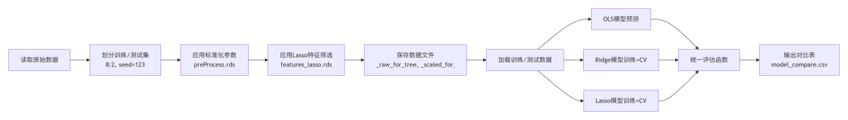
建模目标与整体思路
▎任务定位
▎为什么选择 Ridge 和 Lasso
● 建立线性模型性能基准线
● 对比无正则化（OLS）、L2正则化（Ridge）、L1正则化（Lasso）的效果
● 为后续树模型（随机森林 / XGBoost）提供参照
● Ridge（L2）：检验多重共线性是否仍影响系数稳定性。若 Ridge 提升泛化性能，说明共线性未完全消除。
● Lasso（L1）：检验是否还能进一步压缩特征。若 Lasso 在不损失精度下将部分系数压为 0，说明前期筛选仍有冗余。
▎工作流程

Slide 20
遇到的困难与解决方案
▎问题一：保证不同模型结果具有可比性
▎问题二：合成数据导致 R² 虚高
问题背景
问题背景
本项目使用的是合成薪资数据集（按规则生成，非真实采集），特征与目标变量关系较强、规律性明显： ● 三个线性模型的 R² 均超过 0.93，远高于一般真实数据集水平。 ● 风险：仅依赖 R² 可能高估模型的实际预测能力。
建模由两位同学分别负责： ● 线性模型（OLS、Ridge、Lasso） ● 非线性模型（随机森林、XGBoost 等） 若使用不同的训练/测试集、不同的评价标准等，则结果无法直接比较。
解决方案：建立统一实验框架
解决方案：多指标综合评价
● 使用相同的数据划分：按 8:2 比例、随机种子 123 划分训练/测试集，并保存为共享文件，线性模型与树模型读取同一批样本
● 使用统一的评价函数 calc_metrics_unified.rds，同时输出 R²、RMSE_USD、MAE_USD 等指标
指标 | 关注内容 | 在本项目中的处理
R² | 解释能力 | 作为参考，但不作为唯一标准
RMSE_USD | 预测误差（美元） | 重点关注，判断是否在业务可接受范围
MAE_USD | 平均绝对误差 | 重点关注，评估模型偏差

Slide 21
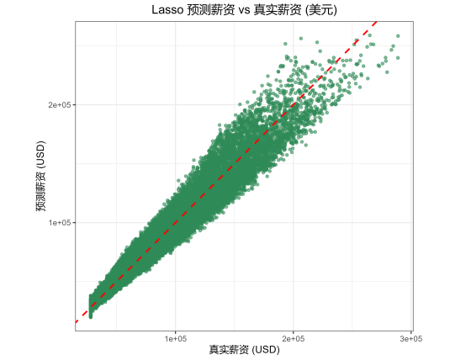
模型训练与评估结果
▎训练设置
● OLS：使用特征工程阶段训练好的模型（无正则化）
● Ridge：α=0，10折交叉验证自动选择 λ（λ 搜索范围 10⁻³ ~ 10³）
● Lasso：α=1，10折交叉验证自动选择 λ（相同搜索范围）
▎评估结果
注：CV-RMSE 为对数尺度下的交叉验证均方根误差，用于评估模型稳定性。
模型名称 | R²_log | RMSE_USD | MAE_USD | CV_RMSE
OLS Baseline | 0.9437 | 11,629.26 | 9,123.90 | —
Lasso | 0.9435 | 11,668.88 | 9,148.67 | 0.1125
Ridge | 0.9385 | 12,027.18 | 9,329.35 | 0.1175
★ 结论：
1.基准建立 — 三个线性模型均表现良好，为项目提供了可靠的线性基准。
2.Lasso 最优 — 精度与 OLS 持平，特征从 38 个压缩至 26 个，且稳定性优秀，兼顾预测能力与可解释性。

Slide 22
06
非线性模型建模
Non-linear Models — Random Forest & XGBoost 优化与对比

Slide 23
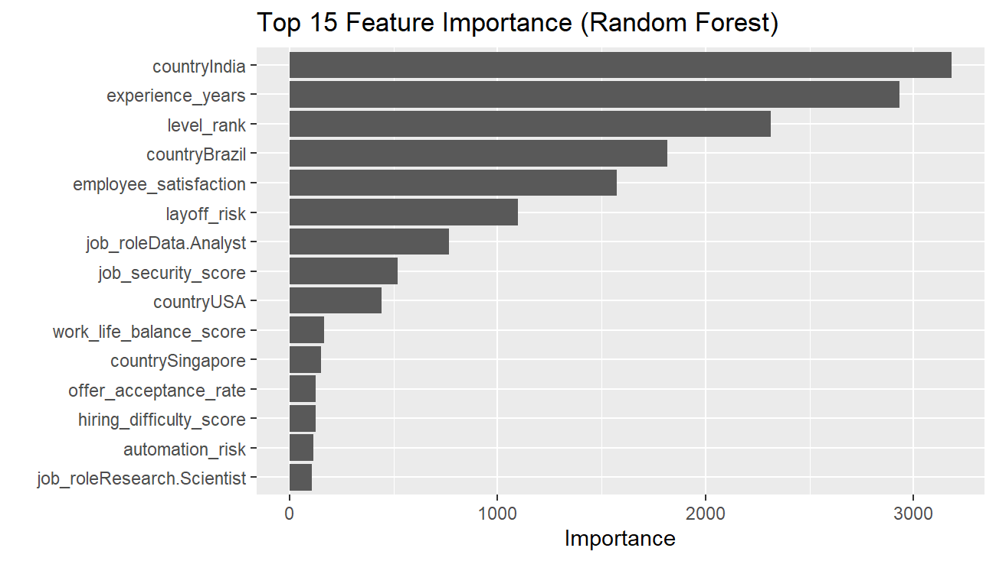
Random Forest Model Performance
▎评估指标
Metric | Result
R² | 0.9416
RMSE (USD) | 12,072
MAE (USD) | 9,306
★ 随机森林模型能够较好拟合薪资数据，作为后续模型优化的基准模型

Slide 24
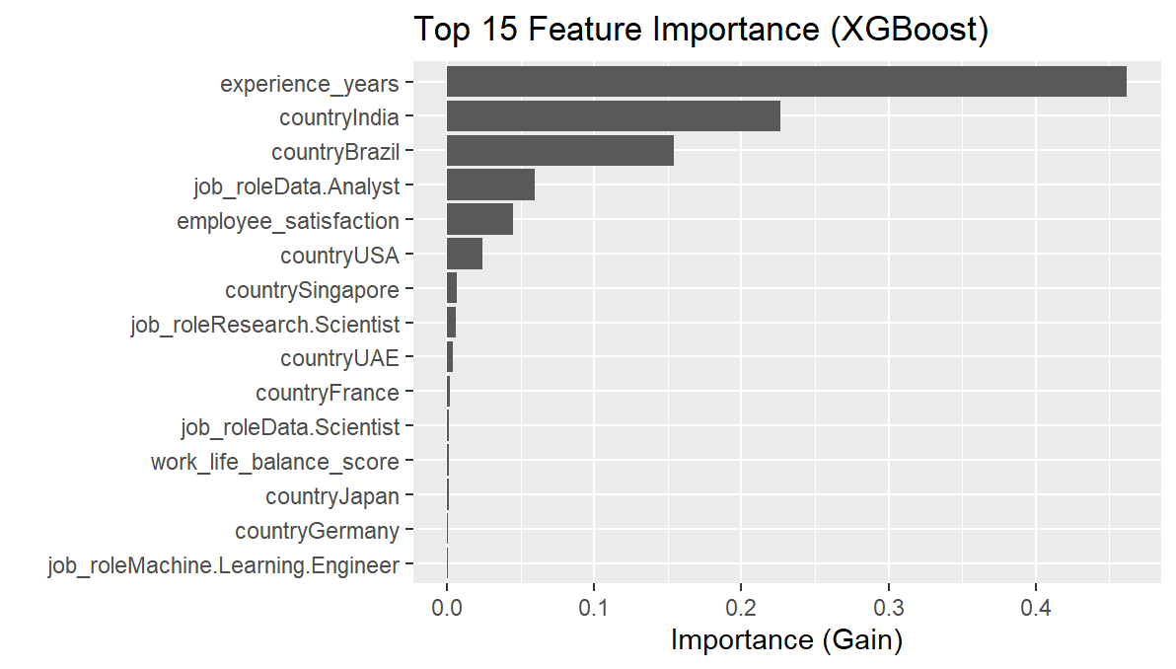
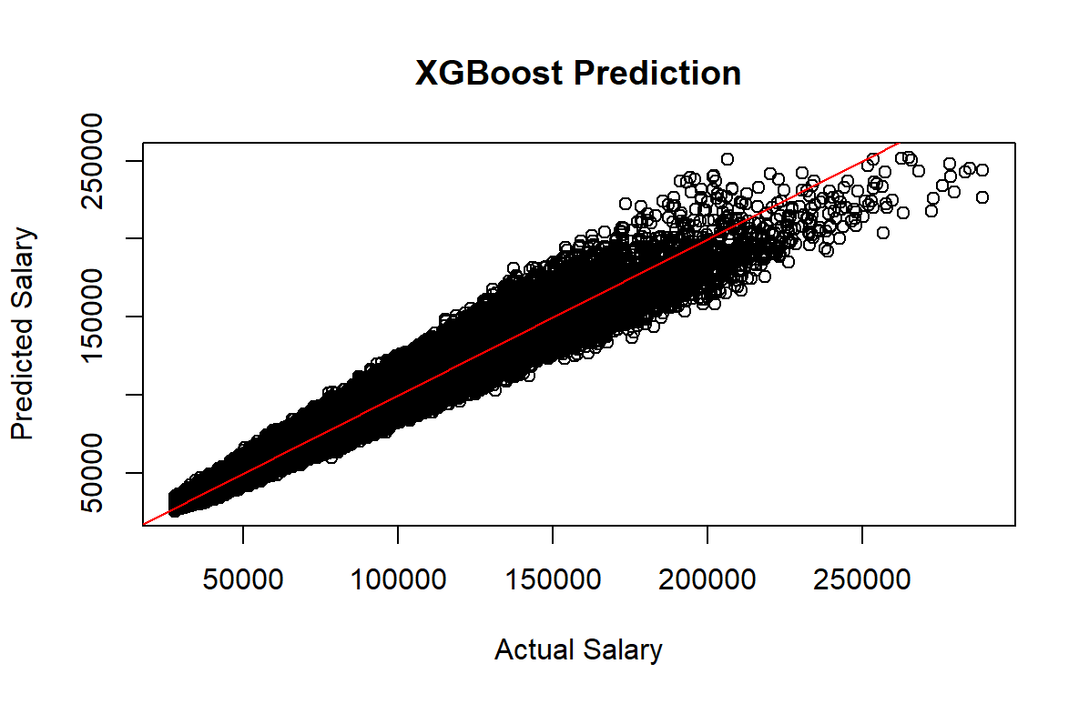
XGBoost Model Optimization
▎网格搜索参数与结果
max_depth | eta | R²_log | RMSE_log | RMSE_USD | MAE_USD
4 | 0.05 | 0.9474 | 0.1090 | 11,391.37 | 8,947.78
4 | 0.10 | 0.9476 | 0.1088 | 11,356.17 | 8,912.62
4 | 0.20 | 0.9468 | 0.1096 | 11,422.64 | 8,950.66
6 | 0.05 | 0.9475 | 0.1089 | 11,371.88 | 8,921.76
6 | 0.10 | 0.9470 | 0.1095 | 11,439.20 | 8,944.90
6 | 0.20 | 0.9451 | 0.1114 | 11,655.16 | 9,046.13
8 | 0.05 | 0.9467 | 0.1097 | 11,450.99 | 8,955.85
8 | 0.10 | 0.9456 | 0.1109 | 11,578.16 | 9,006.25
8 | 0.20 | 0.9417 | 0.1147 | 12,005.49 | 9,273.24
Final Performance
R² = 0.9476
RMSE = 11,356 USD
MAE = 8,913 USD

Slide 25
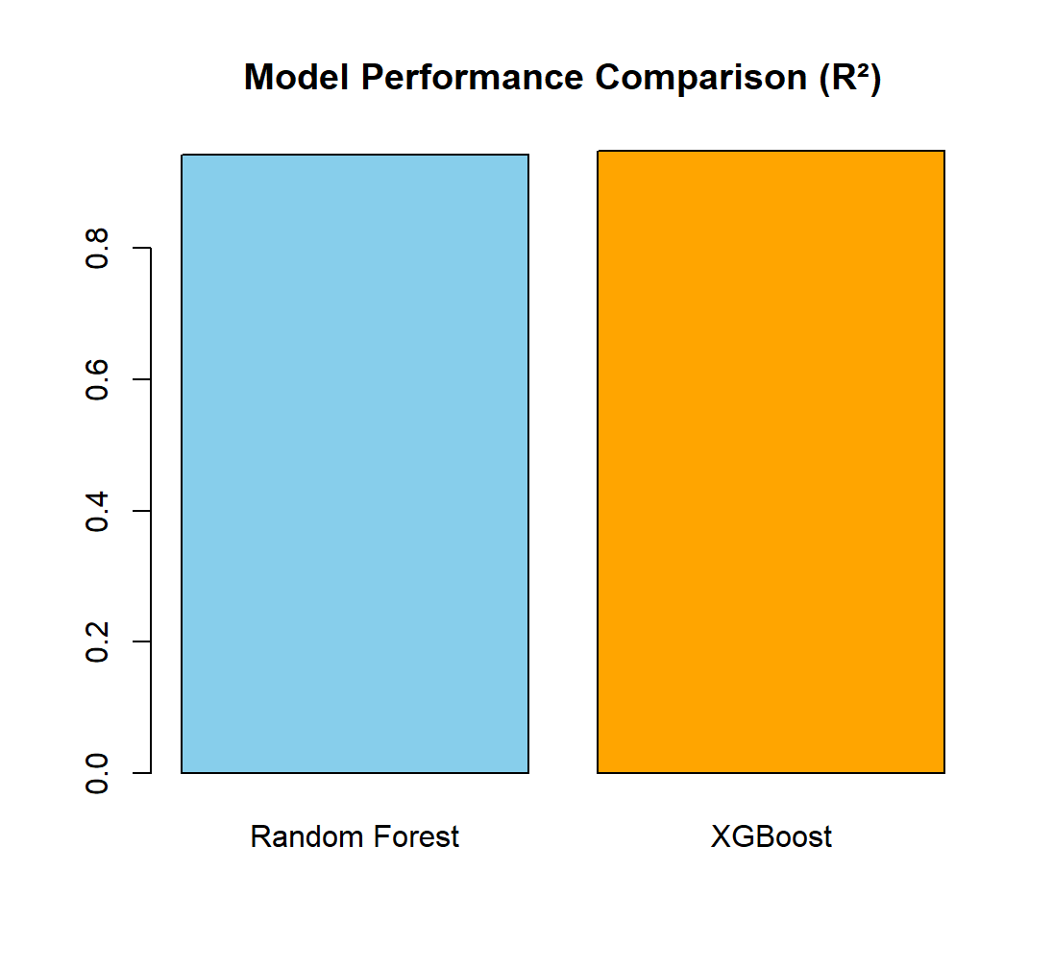
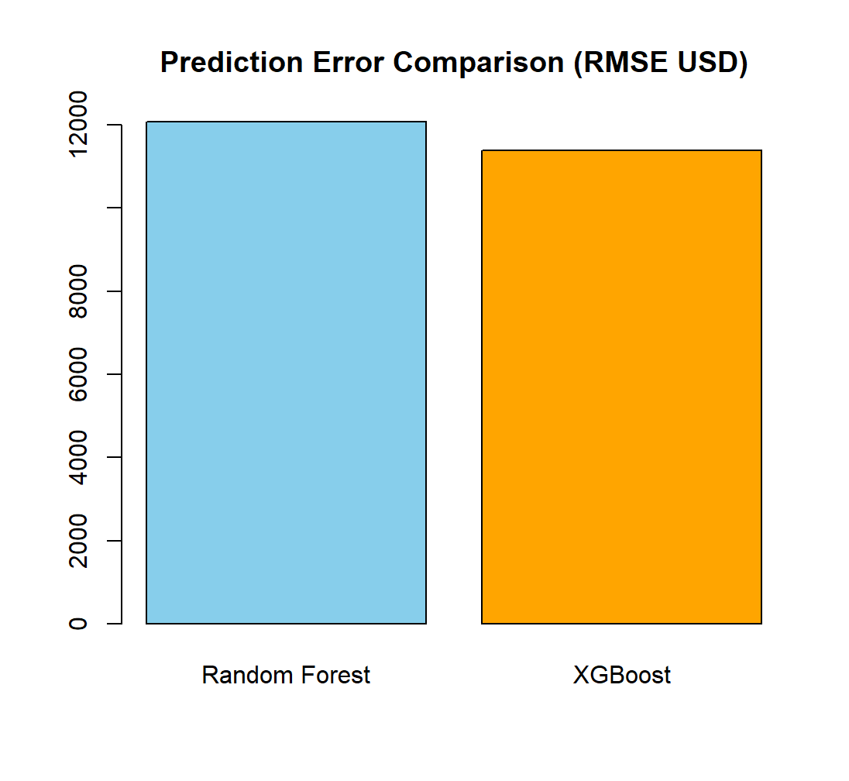
Model Comparison and Final Selection
▎模型性能对比
Model | R² | RMSE (USD) | MAE (USD)
Random Forest | 0.9416 | 12,072 | 9,306
XGBoost | 0.9476 | 11,356 | 8,913
✓ Final Selected Model
XGBoost

Slide 26
THANK YOU
感谢聆听 · 欢迎提问与指导
全球AI与数据岗位薪资预测模型构建与分析
施佳琪· 徐梓涵 · 汪彦廷 · 黄梓涵 · 蒋蕊语
2026年6月9日

